Slide 1
Integralrechnung
Flächeninhalt zwischen Tangente, Funktionsgraph und y-Achse

Slide 2
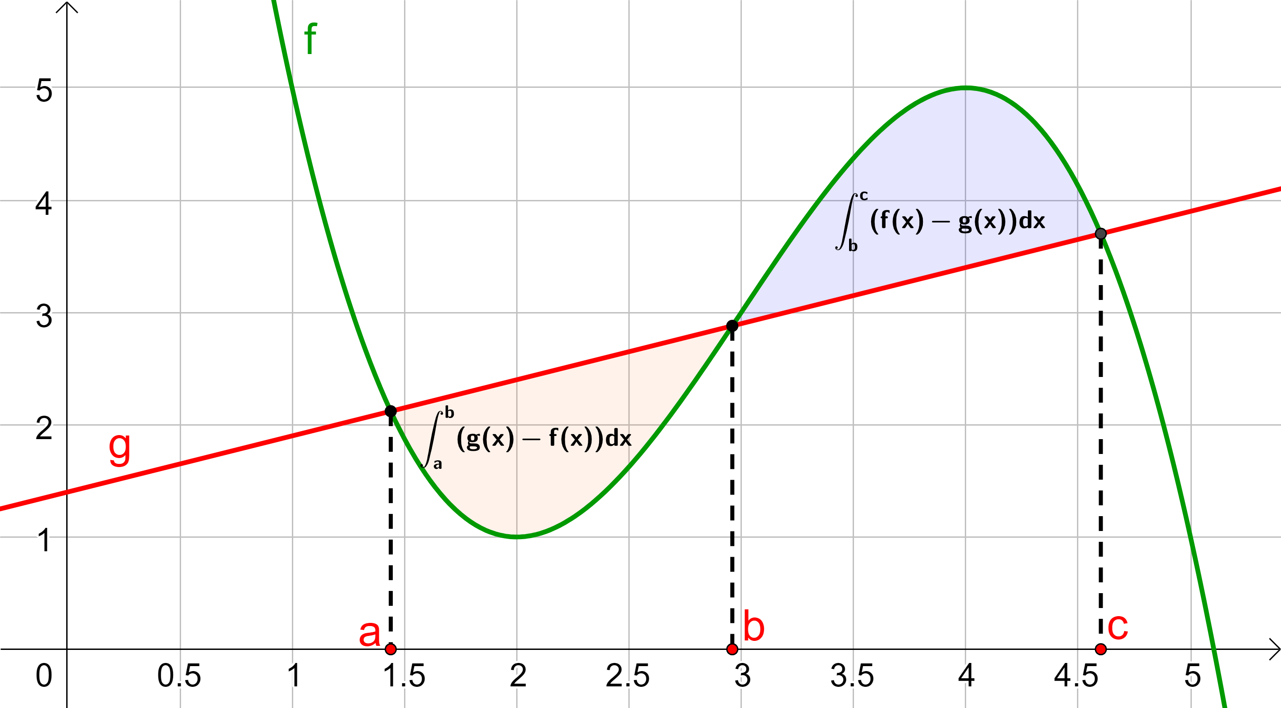
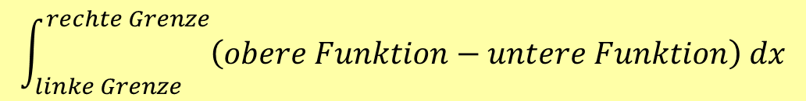
Flächenberechnung zwischen zwei Funktionsgraphen
$$\int_{linke Grenze}^{rechte Grenze}{\left(obere Funktion−untere Funktion\right) dx}$$
alle Teilflächen einzeln berechnen
$$A=\int_{a}^{b}{\left[g\left(x\right)−f\left(x\right)\right] dx }+ \int_{b}^{c}{\left[f\left(x\right)−g\left(x\right)\right] dx }$$

Slide 3
Bsp. 1) Berechne den Flächeninhalt, der vom Graphen der Funktion f, ihrer Tangente im angegebenen Punkt P sowie der y-Achse eingeschlossen wird.
$$f\left(x\right)=−x^{2}+4x+8 , P=\left(5 | y_{P}\right)$$
Schritt 1: Aufstellen der Tangente
Schritt 2: Verläuft die Tangente oder der Funktionsgraph oberhalb?
Schritt 3: Berechne die Fläche.

